Slide 1
Государственное бюджетное дошкольное образовательное учреждение детский сад № 56 Калининского района г. Санкт- Петербург Старинная избушка «Бабушки Аринушки» с использованием информационно –коммуникативных и игровых технологий Автор проекта: воспитатель Шукшина А.Ф.

Slide 2
Цели:
Познакомить детей с традиционно-бытовой культурой русского народа (мини-музей «горница», «изба», домашняя утварь); расширять активный словарь; развивать интерес к посещению «избы»;
познакомить детей с русской матрешкой; вызвать эмоциональное наслаждение, умение чувствовать красоту народной игрушки.

Slide 3
Задачи:
Прививать интерес к культуре русского народа через знакомство с обычаями, обрядами, праздниками, традициями, народным творчеством, искусством;
способствовать общему развитию ребенка, прививая ему любовь к Родине (русской культуре, русскому языку, природе);
развивать творческие и познавательные способности детей с учётом их возрастных и психологических особенностей;
развивать нравственно-патриотические чувства, формировать элементарные исторические представления.

Slide 4
Подготовительный этап:
Поиск и пополнение фондов музея новыми экспонатами совместно с родителями;
оснащение мини – музея коллекцией поделок из природного материала, бумаги и другого материала, сбора магнитов в форме матрешки городов России;
создание макета матрешки для организации режиссерских игр.
Основной этап:
Чтение художественной литературы; познавательной литературы; беседы, игры; совместная творческая деятельность с детьми; оформление мини-музея совместно с родителями на тему старинная избушка «Бабушки Аринушки».
Заключительный этап:
Открытие мини-музея на тему старинная избушка «Бабушки Аринушки», Театрализованный показ русской народной сказки «Колобок». Аппликация «Колобок катится по дорожке».

Slide 5
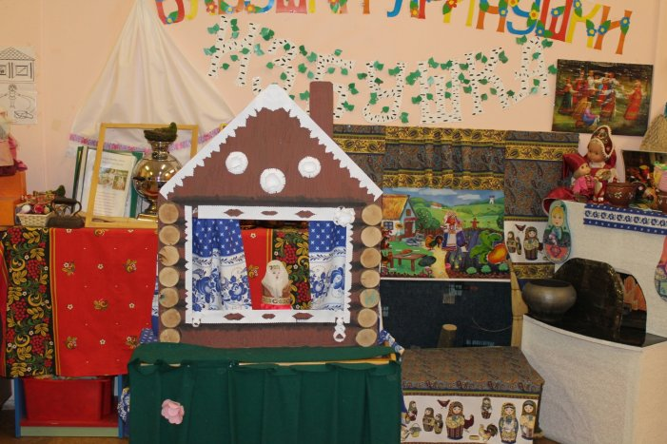
Театрализованный показ русской народной сказки «ТЕРЕМОК»

Slide 6
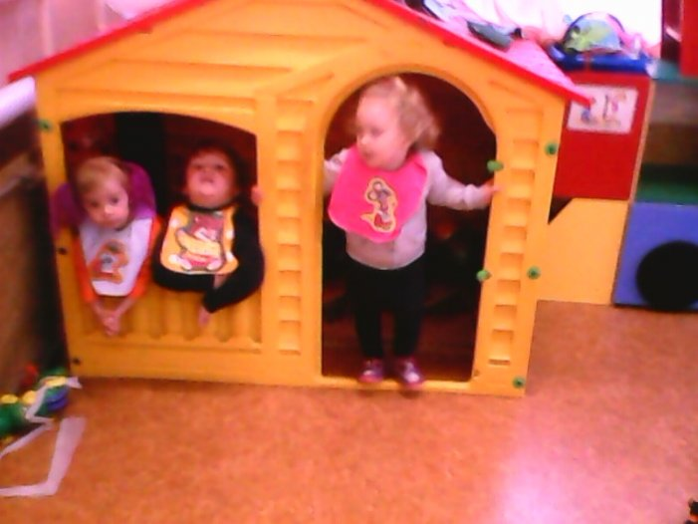
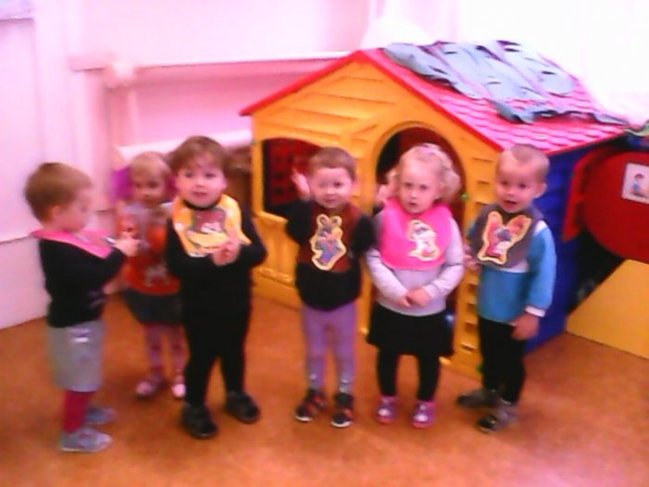
«Кто в теремочке живет?»

Slide 7
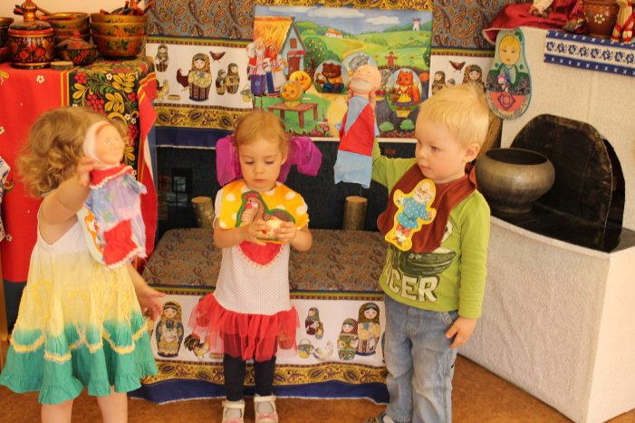
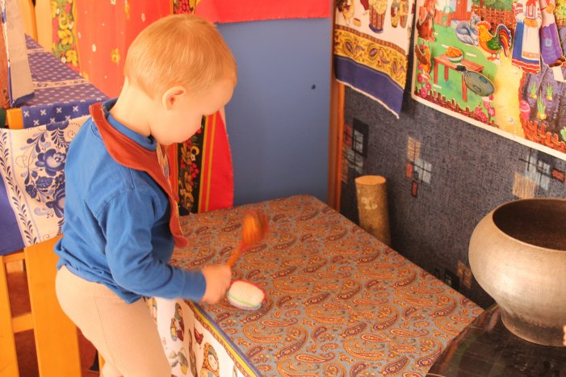
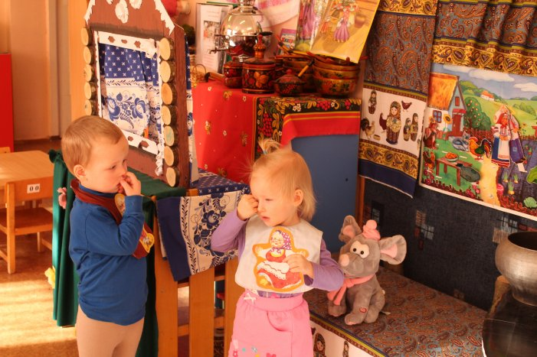
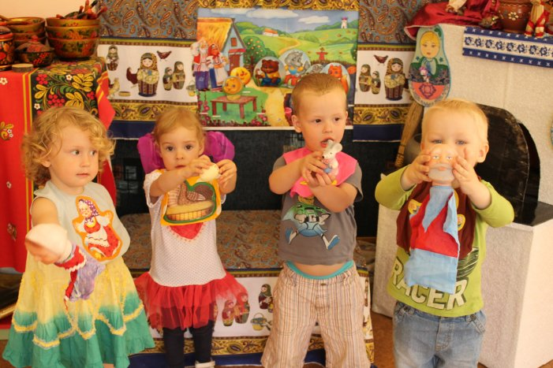
Театрализованный показ русской народной сказки «КУРОЧКА РЯБА»

Slide 8
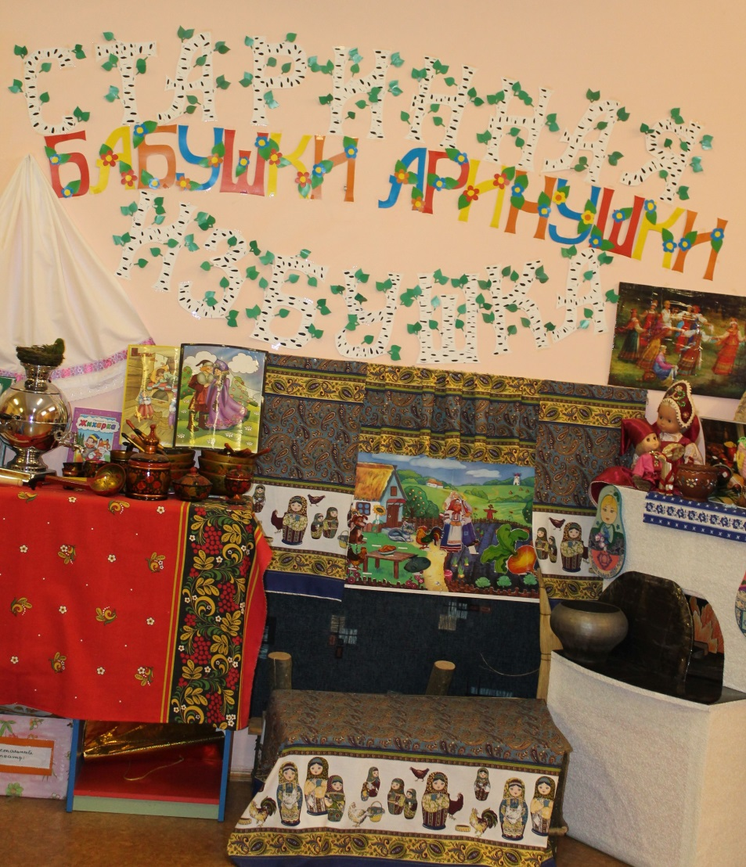
Открытие мини-музея старинная избушка
«Бабушки Аринушки»

Slide 9
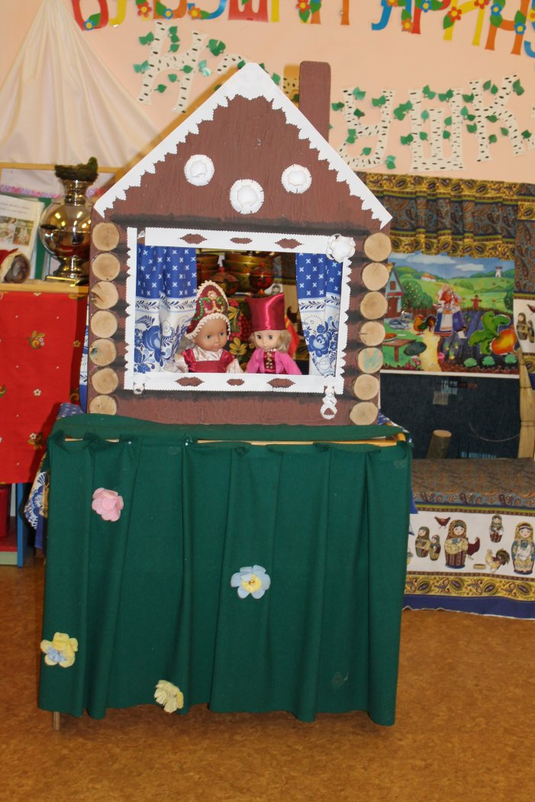
«Знакомство с русской избой»

Slide 10
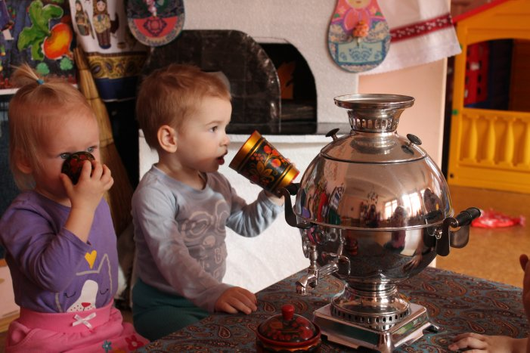
«Что за чай самовар»

Slide 11
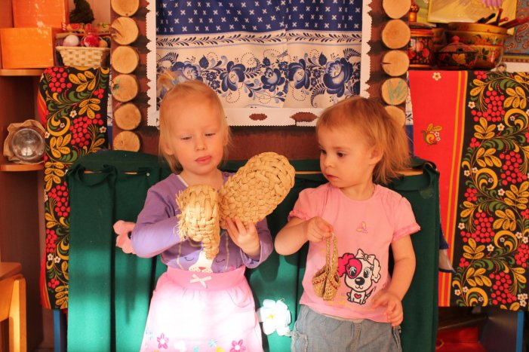
«Эх, лапти мои, лапти липовые»

Slide 12
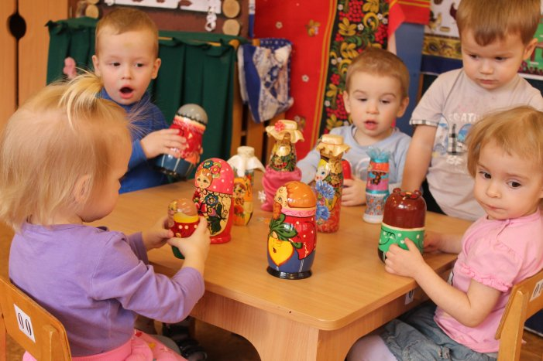
«Русская матрешка»

Slide 13
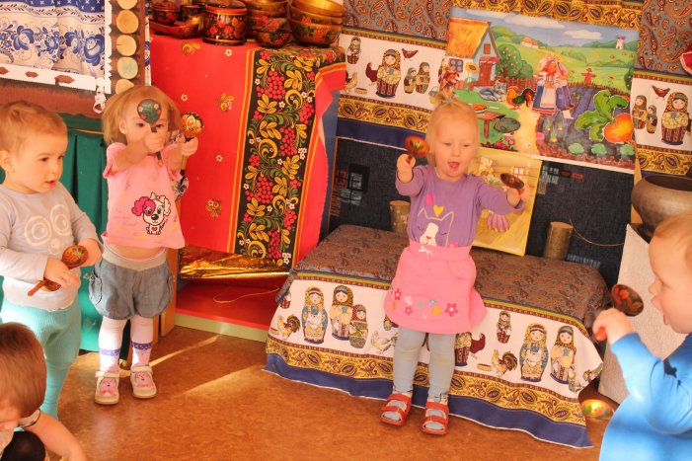
«Из прошлого ложки»

Slide 14
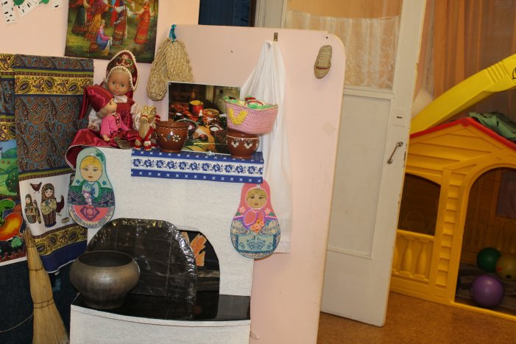
«Матушка печка, укрась детушек»

Slide 15
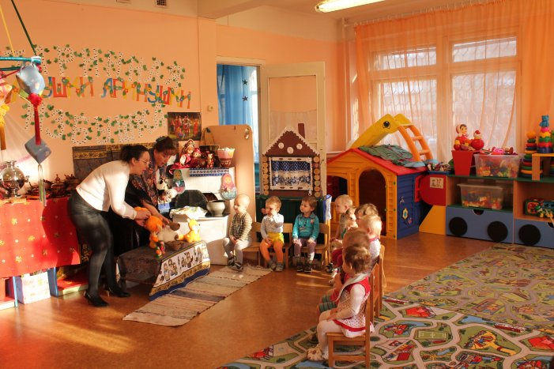
Театрализованный показ русской народной сказки «Колобок»

Slide 16
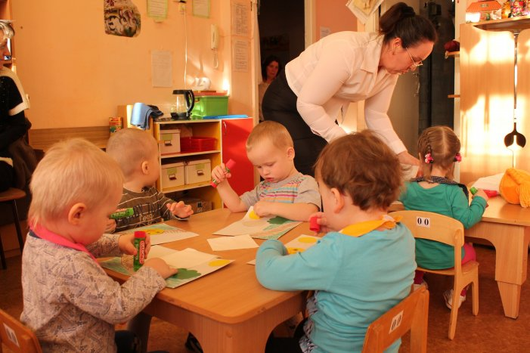
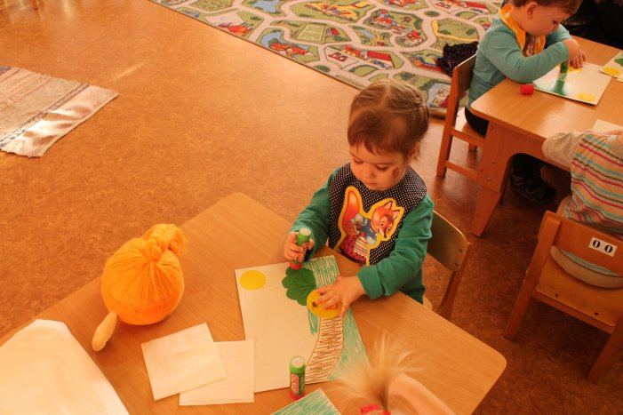
Аппликация «Колобок катится по дорожке»

Slide 17
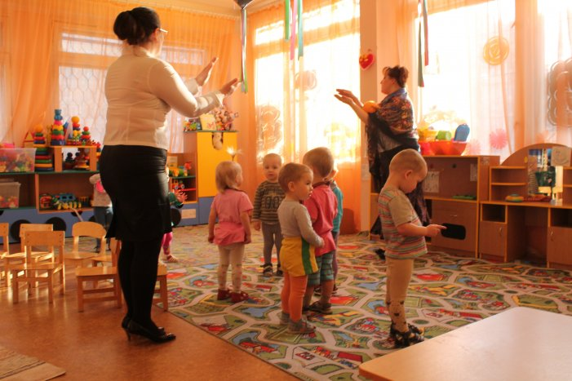
Музыкально – ритмические движения под музыку «Колобок»

Slide 18
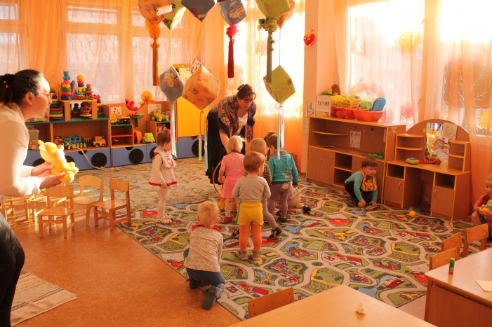
Этюд – драматизация «Колобок катится по дорожке» (под музыкальное сопровождение)

Slide 19
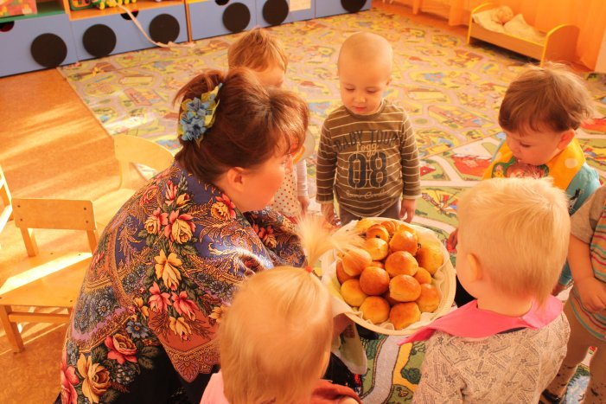
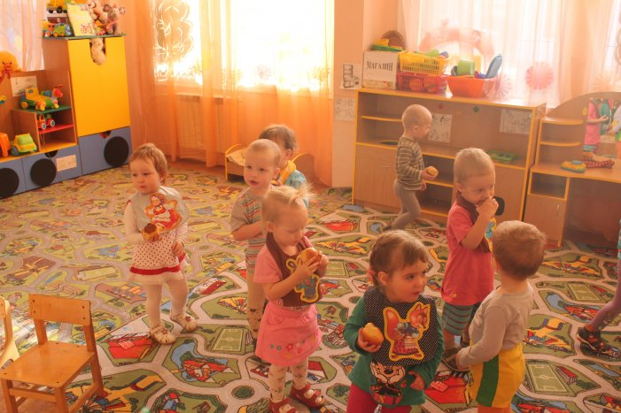
Молодцы, детки, бабушка Аринушка похвалила Вас

